Slide 1
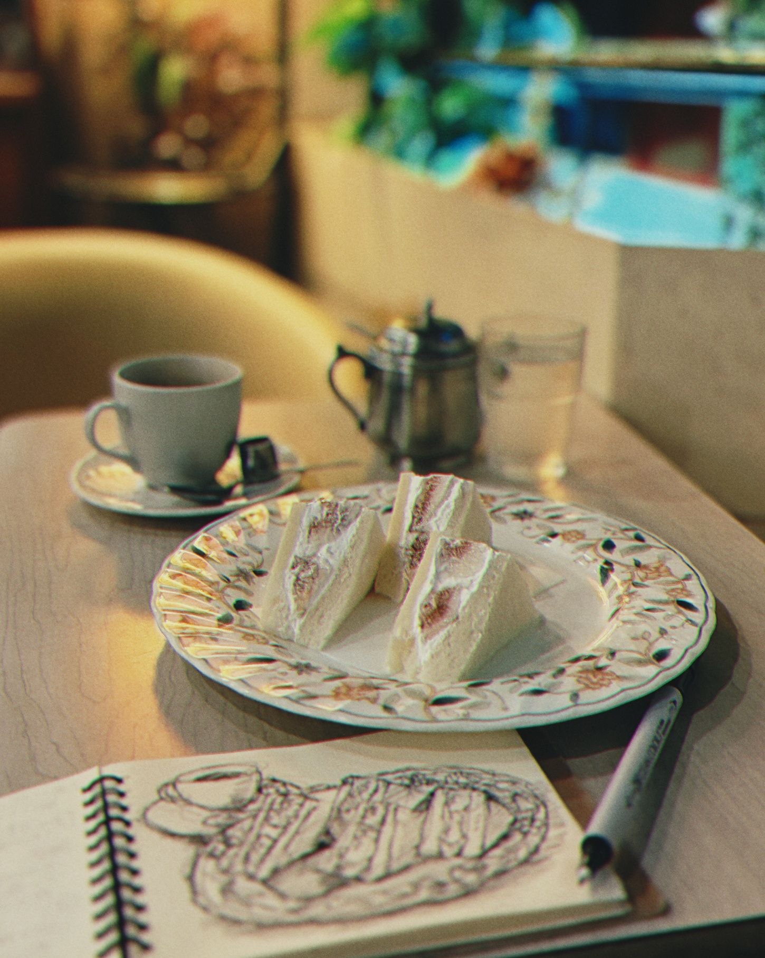

FIG SANDWICH & A SKETCHBOOK
いちじくと、
スケッチの午後。
関西の喫茶店記録｜栞

